Slide 1

Проект:
Ультразвуковые колебательные системы повышенной износостойкости

Slide 2
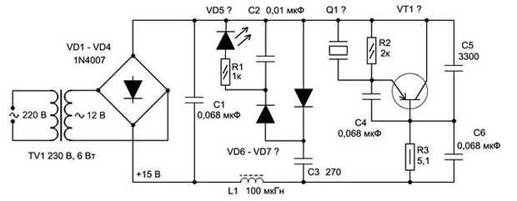
ПРОДУКТ С ОПИСАНИЕМ ГОТОВНОСТИ ВЫХОДА НА РЫНОК
Ультразвуковая колебательная система включает в себя генератор ультразвуковых волн, специализированные преобразователи и систему управления, способную адаптироваться к различным материалам и условиям работы.
Планируемый срок выхода на рынок: 12.2024 - 03.2026

Slide 3

АНАЛИЗ КОНКУРЕНТНОЙ СРЕДЫ ПРОЕКТА
Критерии сравнения | Проект Ультразвуковые колебательные системы повышенной износостойкости | АО "Самарский завод металлоконструкций" | ЗАО "Самарский завод "Теплоприбор" | ООО "Энергомаш"
Ультразвуковые методы обработки для высокой эффективности | Да | да | Нет | Нет
Увеличение износостойкости материалов в машиностроении | Да | Да | Нет | Нет
Энергоэффективность | Да | Нет | Нет | Да
Экологичность | Да | Нет | Нет | Нет

Slide 4
РЫНОК
ПОТЕНЦИАЛ РЫНКА
ПОТЕНЦИАЛЬНЫЕ ПОТРЕБИТЕЛЬСКИЕ СЕГМЕНТЫ
2019-2020 годы: в 2021 году объем промышленного производства увеличился на 5% по сравнению с 2020 годом.
• 2021-2022 годы: в 2022 году рост продолжился и составил 3%, что связано с увеличением инвестиций в модернизацию и новые технологии.
• 2023-2025 годы: Прогнозируется рост на уровне 4-5% в год благодаря государственной поддержке высоких технологий и цифровизации, что приведет к увеличению спроса на ультразвуковые колебательные системы для повышения эффективности и снижения затрат.
Целевая аудитория для продвижения:
• Промышленность автомобилестроения;
• Медицинские компании;
• Производители электроники;
• Авиакосмическая промышленность;
• Металлообрабатывающие фабрики;
• Производство пластмасс и композитов.
Рынки: B2B

Slide 5
КОНКУРЕНТНОЕ ПРЕИМУЩЕСТВО ПРОЕКТА
Конкурентными преимуществами проекта, разработали уникальные ультразвуковые технологии с патентами на методы обработки, повышающие износостойкость материалов. Эти системы адаптируемы для различных отраслей.
ЦЕННОСТНОЕ ПРЕДЛОЖЕНИЕ
уникальные ультразвуковые методы обработки для высокой эффективности;
увеличение срока службы материалов и снижение расходов на ремонт;
партнерства с крупными предприятиями в машиностроении и авиации, а также сотрудничество с научными институтами для внедрения передовых разработок. (АО «АВТОВАЗ»);
сопровождение и обучение персонала;
успешные проекты для крупных компаний.

Slide 6

БИЗНЕС-МОДЕЛЬ ПРОЕКТА
КОНЦЕПЦИЯ
КАНАЛЫ
КЛЮЧЕВЫЕ ПАРТНЕРЫ
Разработка и коммерциализация ультразвуковых колебательных систем для повышения износостойкости материалов в машиностроении, авиации, медицине и энергетике.
Продажа оборудования и материалов для
реализации данного способа в других компаниях.
Онлайн-платформы.
Прямые продажи.
Партнерство с производственными компаниями
Тольяттинский Государственный Университет, предоставляющий базу для реализации проекта.
Сопутствующие траты на создание плазмотрона:
1. Расходные материалы;
ФИНАНСИРОВАНИЕ
Собственные средства
Привлечение грантов
Участие в конкурсах на финансирование инновационных разработок
РАСХОДЫ
Сопутствующие траты на создание стенда:
1. Расходные материалы ;
2. Вспомогательные материалы;
3. Технические ресурсы для разработки продукта

Slide 7
Шаги на 6-24 месяцев после завершения
акселерационной программы:
ШАГ 1
ШАГ 2
ШАГ 3
ШАГ 4
Проведено исследование реализации технологической возможности стартап проекта. Представлен анализ рынка и основных конкурентов.
Представлен финансовый план проекта TRL1.
Реализация проекта, льтразвуковых колебательных систем повышенной износостойкости, технологическое обеспечение автоматизации процесса.
Тестирование. TRL 2-6.
Защита прав интеллектуальной собственности, изготовление первого комплекта оборудования. Апробация результатов на действующих установках. TRL 6-7.
Промышленное использование технологии извлечение прибыли, внедрение (Инновация). TRL-8-9.

